Slide 1

Unità 1 Il sistema di elaborazione

Slide 2
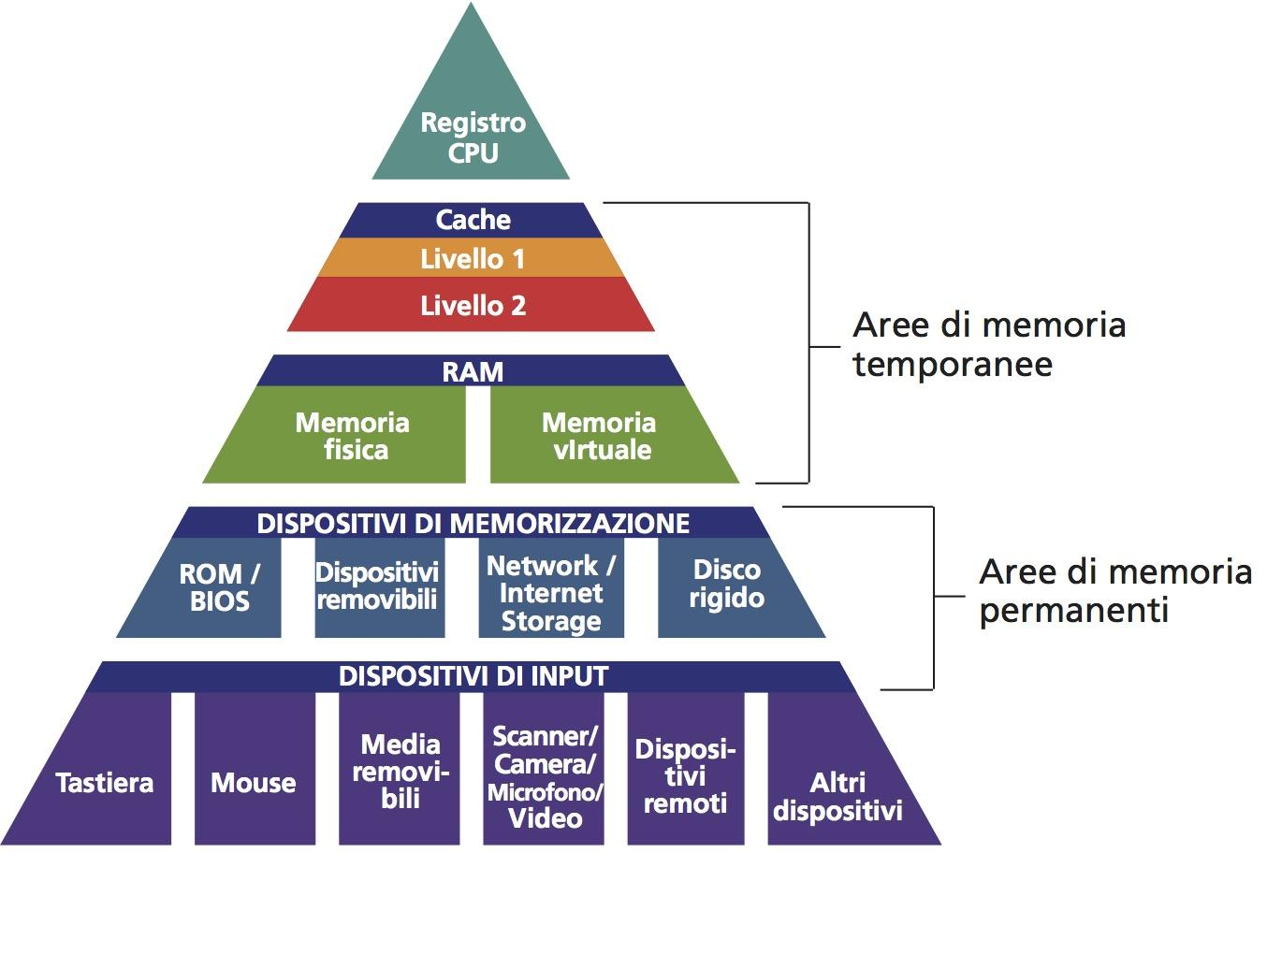
Il modello funzionale
Il modello di von Neumann prevede che l’elaboratore sia composto da:
un microprocessore che si occupa di elaborare le informazioni;
una memoria in cui sono immagazzinati i dati durante la loro elaborazione;
un insieme di periferiche che consentono al microprocessore di comunicare con l’utente esterno, il quale può immettere dati o ricevere informazioni.

Slide 3
La CPU
Il processore, chiamato anche CPU, è l’elemento fondamentale dell’elaboratore.
Un processore esegue velocemente operazioni elementari su numeri binari e usa il concetto di indirizzamento. Per eseguire le sue istruzioni, la CPU usa delle memorie veloci chiamate registri.
Per sincronizzare il suo funzionamento con quello dei dispositivi a esso collegati, sulla scheda madre è presente un segnale chiamato clock.
I parametri principali della CPU sono:
numero di bit (parallelismo);
frequenza del clock;
struttura interna;
numero di core integrati;
velocità delle periferiche collegate;
cache.

Slide 4
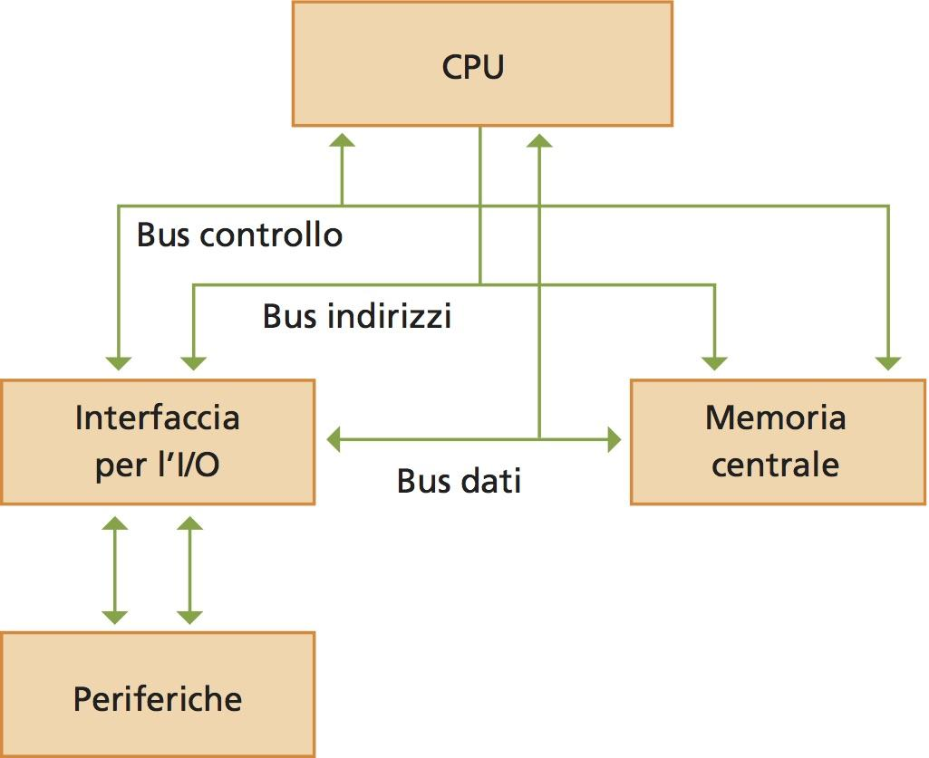
Il bus (1)
Il bus è l’insieme di collegamenti esistenti tra microprocessore, memoria e periferiche.
Si suddivide, dal punto di vista funzionale, in tre parti:
bus dati,
bus indirizzi
bus di controllo.

Slide 5
Il bus (2)
Il bus dati serve a trasferire i dati tra il microprocessore e le periferiche e tra le periferiche stesse.
Il bus indirizzi serve per attivare una cella di memoria o una periferica, trasmettendo su di esso l’indirizzo del dispositivo con il quale intende comunicare.
Il bus di controllo raggruppa una serie di collegamenti necessari per stabilire e mantenere una comunicazione che consenta il trasferimento dei dati tra CPU e periferiche.
I collegamenti utilizzati cambiano per ciascun tipo di periferica e sono:
BUSY (occupato)
IRQ (interruzione) – periferica più importante segnala di voler interrompere

Slide 6
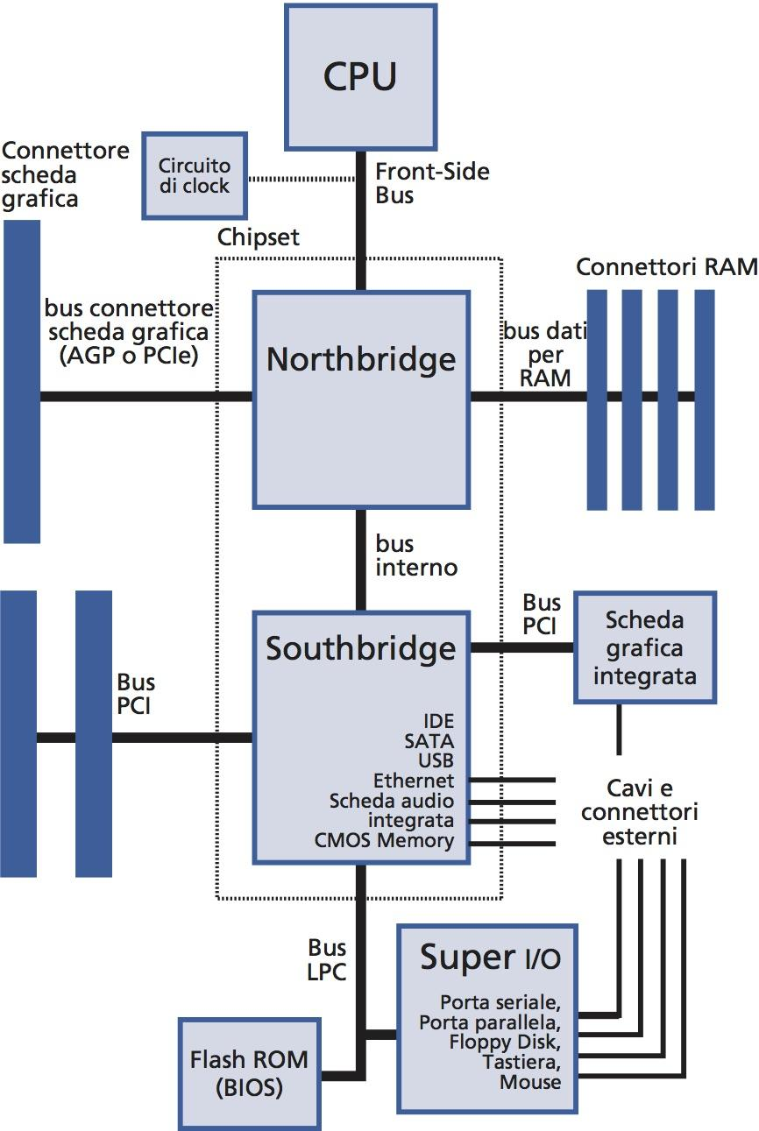
Il bus (3)
Nelle attuali schede madri, per ottimizzare il trasferimento dei dati, i bus sono stati sdoppiati.
Un bus chiamato Northbridge collega le periferiche più veloci (es. RAM/scheda video)
Un bus chiamato Southbridge collega le periferiche più lente.

Slide 7
La memoria centrale (1)
La memoria centrale è costituita da milioni di celle, ciascuna contenente un bit di informazione.
La gestione avviene a gruppi di almeno 8 bit (un byte).
L’accesso ai dati è casuale (RAM), perché non serve una lettura in sequenza delle varie celle per giungere a un dato: è sufficiente indicare nel bus indirizzi la posizione della singola cella.
La memoria funziona solo se è alimentata.
Le operazioni sono lettura e scrittura.
Un circuito interno provvede a controllare che i dati siano sempre corretti, segnalando eventuali problemi.

Slide 8
Le memorie secondarie (1)
Esistono diversi tipi di memorie secondarie, dette anche aggiuntive. Al loro interno, vi è il concetto di storage (o spazio di archiviazione).
Possiamo generalmente categorizzare vari tipi di memorie:
Magnetiche (salvando i bit su materiale magnetico per effetto elettronico)
Es. hard disk/DVD/CD
Salvano le informazioni all’interno di settori e tracce
Permettono un accesso casuale

Slide 9
Le memorie secondarie (2)
L’hard disk sfrutta la magnetizzazione di granuli di ferro depositati su dischi che ruotano ad alta velocità.
Possiede grande capacità di memoria, ma è una periferica lenta.
L’SSD è un circuito elettronico che non ha parti in movimento, quindi è molto veloce in scrittura e lettura.
Rispetto all’hard disk, il costo è maggiore e la durata minore, dato dalle poche scritture possibili.
Le flash memory sono memorie con le stesse caratteristiche dell’SSD, ma con capacità ridotte.
Non necessitano di alimentazione e funzionano con connessione al connettore USB (Plug and Play = collega e usa)

Slide 10
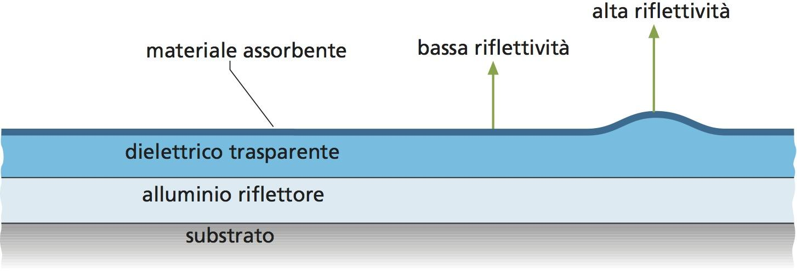
Le memorie secondarie (3)
I CD/DVD sono dischi che memorizzano le informazioni tramite l’opacizzazione di piccole aree su uno strato metallico al loro interno.
Hanno buone capacità di memorizzazione, ma tempi di lettura e scrittura elevati; sono adatti per l’archiviazione.
Vi sono infatti le memorie ottiche, che permettono di salvare le informazioni in modo scrivibile o leggibile, richiedendo vari aggiornamenti.
Oltre ai CD/DVD, un altro esempio di memoria di questo tipo sono i bluray.

Slide 11
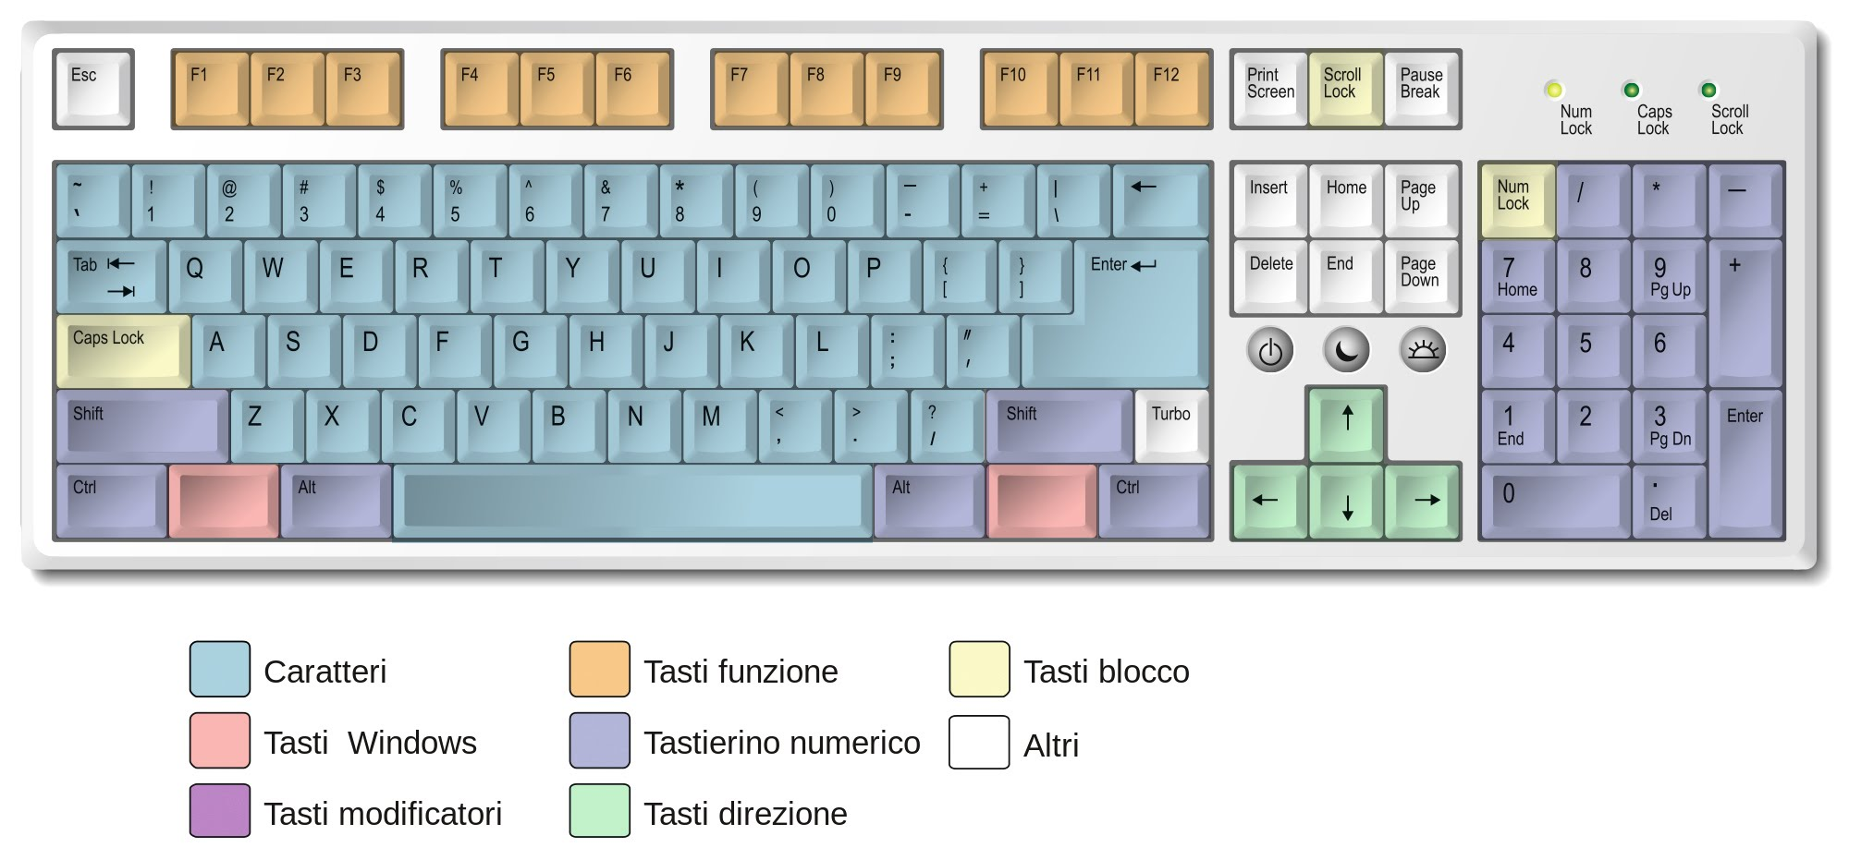
Le periferiche
Le periferiche sono classificate per la direzione del flusso di dati tra esse e il microprocessore e per il compito svolto.
La loro classificazione prevede tre sottocategorie:
input (dati verso il processore);
output (dati dal processore);
input/output (dati verso il/dal processore).

